Slide 1
面向自动驾驶的预训练基础模型研究 Forging Foundation Models for Autonomous Driving
汇 报 人：闵称
学 校：北京大学计算机学院
专 业：计算机软件与理论
研究方向：智能无人系统

Slide 2
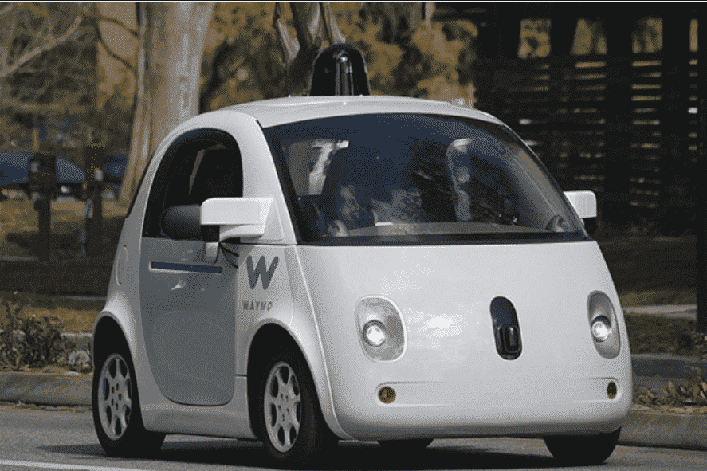
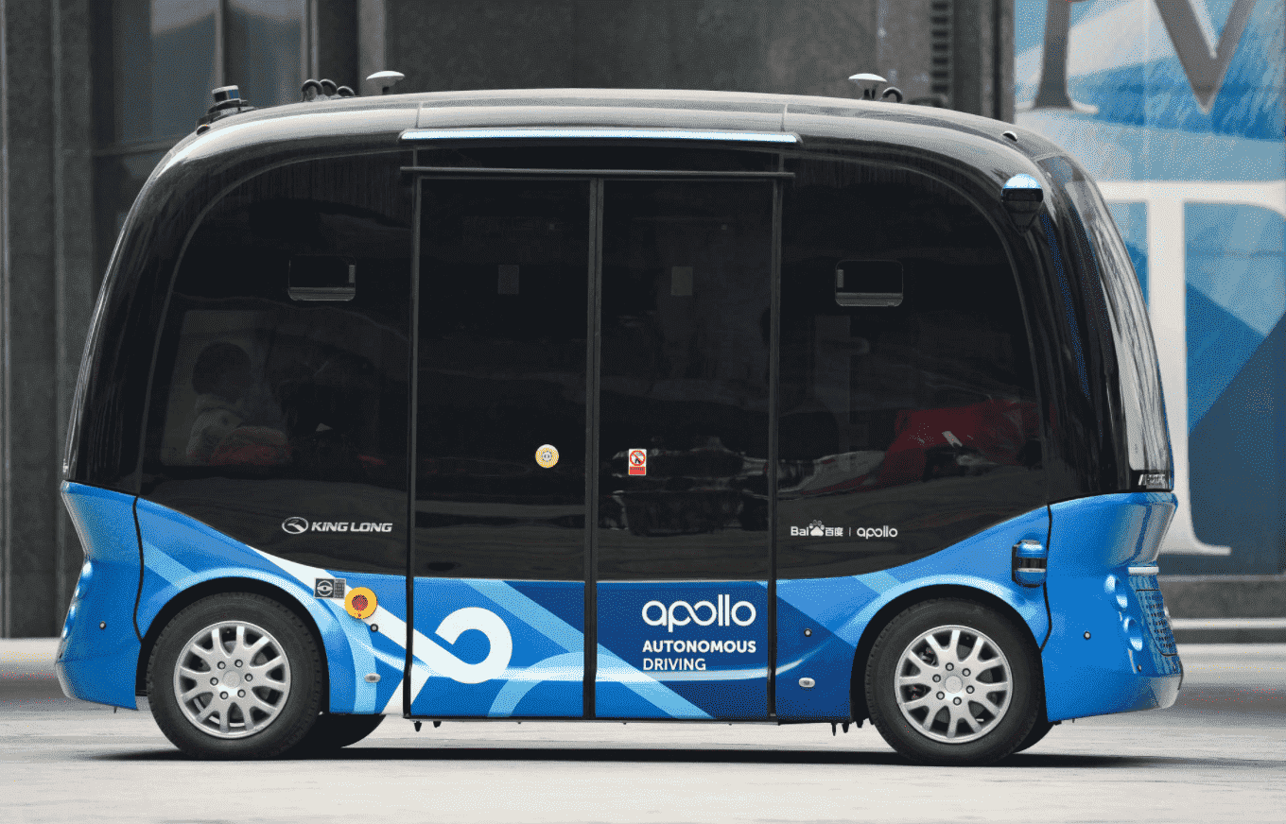
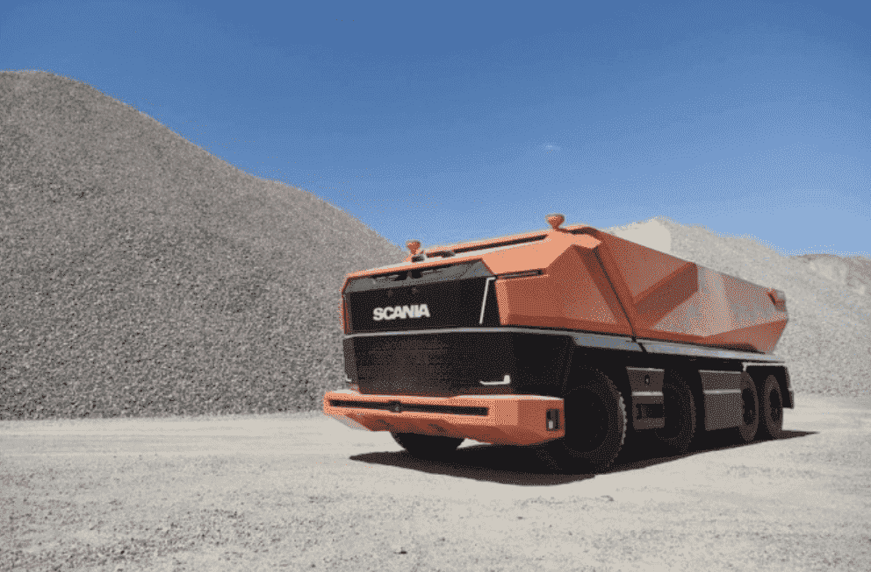
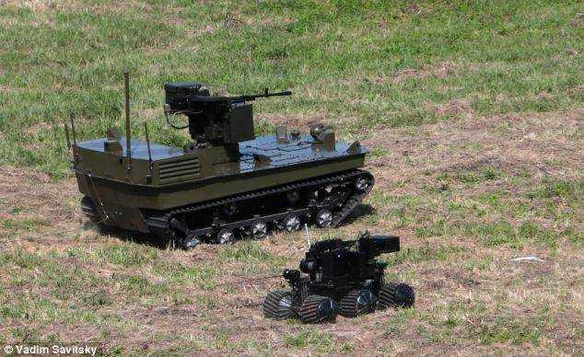
1. 概述
概述
自动驾驶技术的广泛应用
基于深度学习的自动驾驶模型：依赖大量标注数据
为图像/激光雷达等赋予语义标签，帮助无人车理解环境
数据标注耗时耗力，成本很高
城市场景
越野场景
乘用车
无人巴士
采矿业
巡逻运输
如何大规模自监督预训练构建基础模型？
2D目标检测
红绿灯识别
车道线检测
3D目标检测
点云语义分割
障碍物检测

Slide 3
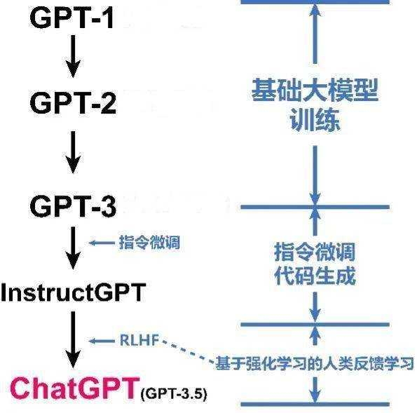
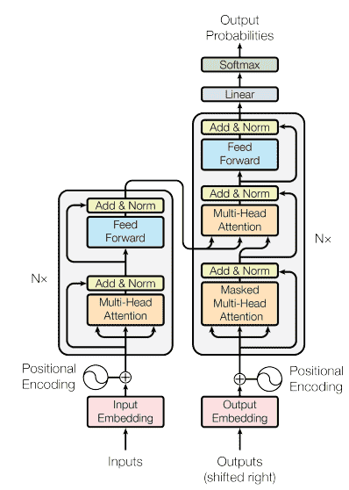
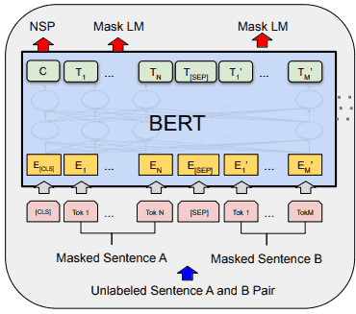
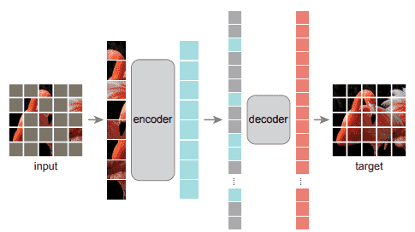
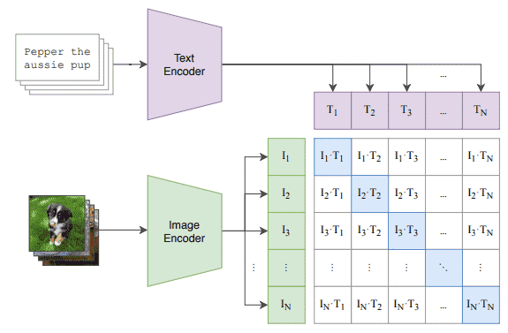
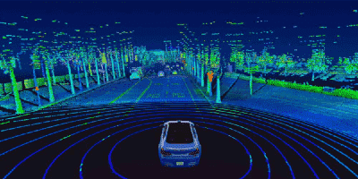
1. 概述
概述
模型预训练在文本、图像、多模态、生成领域成功应用
首先在海量数据上自监督预训练构建基础模型，然后在下游任务上微调
面向自动驾驶的模型预训练研究较少
基础模型（Foundation Models）
多源数据
下游任务
微调
预训练
反馈
模型预训练和微调
大语言模型GPT系列

Slide 4
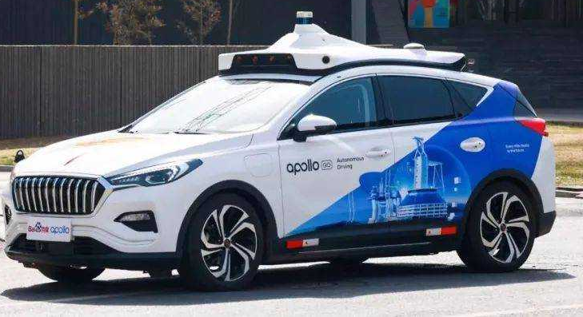
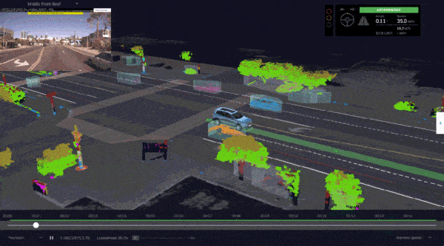
1. 概述-面向自动驾驶的模型预训练研究
概述
难点
数据稀缺性
多种传感器
自动驾驶多种传感器
四维时空理解
四维时空理解
任务特异性
任务特异性

Slide 5
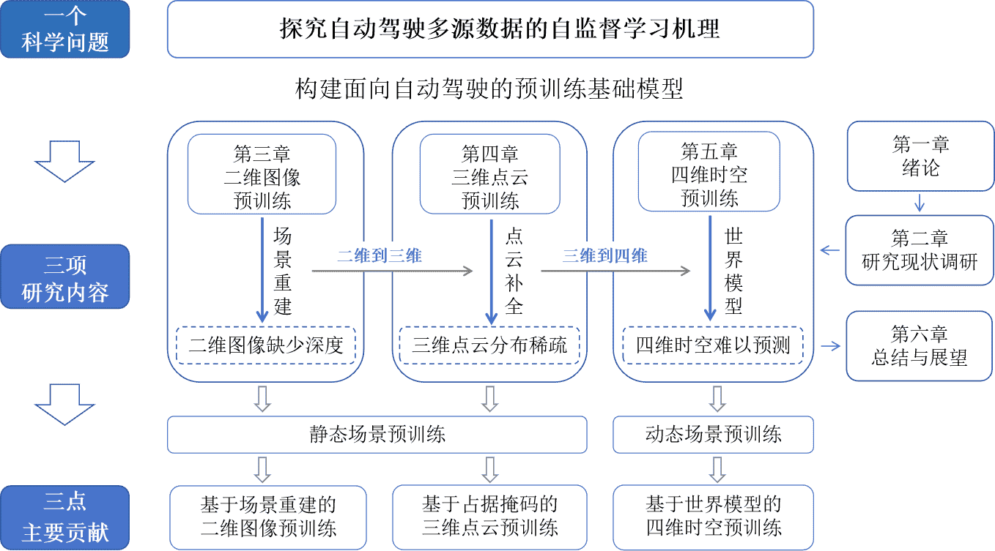
1. 概述-研究框架设计
概述

Slide 6
研究现状调研
PART TWO

Slide 7
2. 研究现状-深度学习技术发展
研究现状调研
深度学习进入大规模数据预训练，小规模数据微调的范式，如大语言模型ChatGPT
人类进入大模型时代

Slide 8
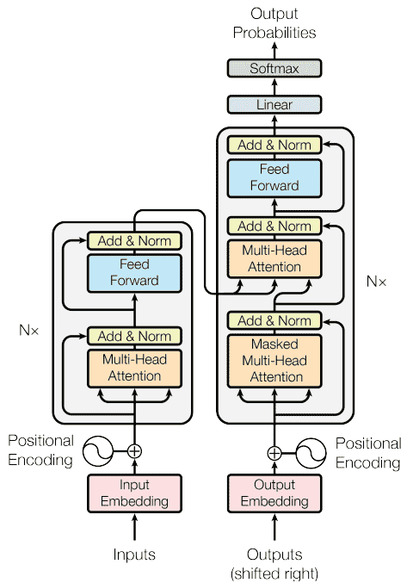
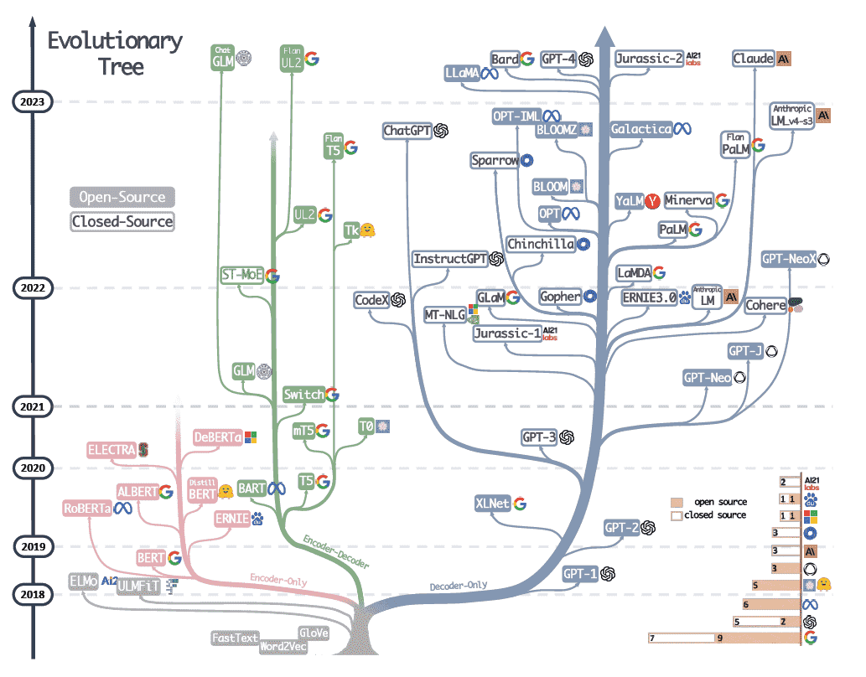
2. 研究现状-文本预训练模型
研究现状调研
2017年Transformer结构提出，BERT、GPT系列开始，人类进入大语言模型时代
大规模语料自监督预训练构建基础模型，下游任务数据微调
Transformer架构
大语言模型

Slide 9
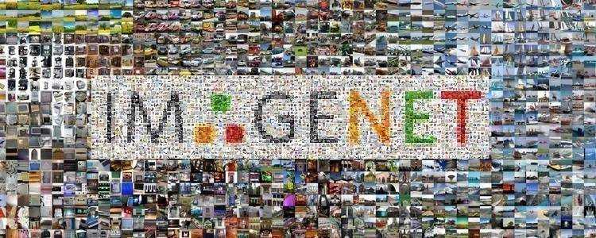
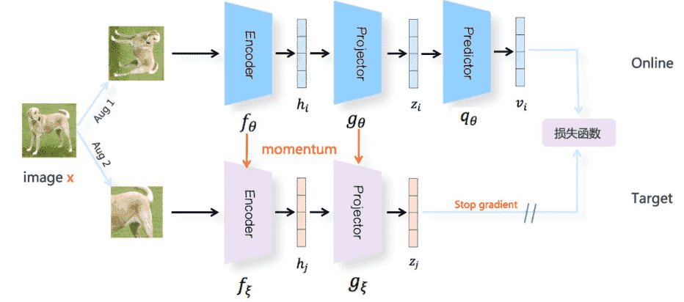
2. 研究现状-图像预训练模型
研究现状调研
早期图像以在ImageNet上有监督预训练的模型为主
受大语言基础模型成功的启发，图像开启自监督预训练模型研究
ImageNet上有监督预训练
基于对比学习的图像预训练
基于MAE的图像预训练

Slide 10
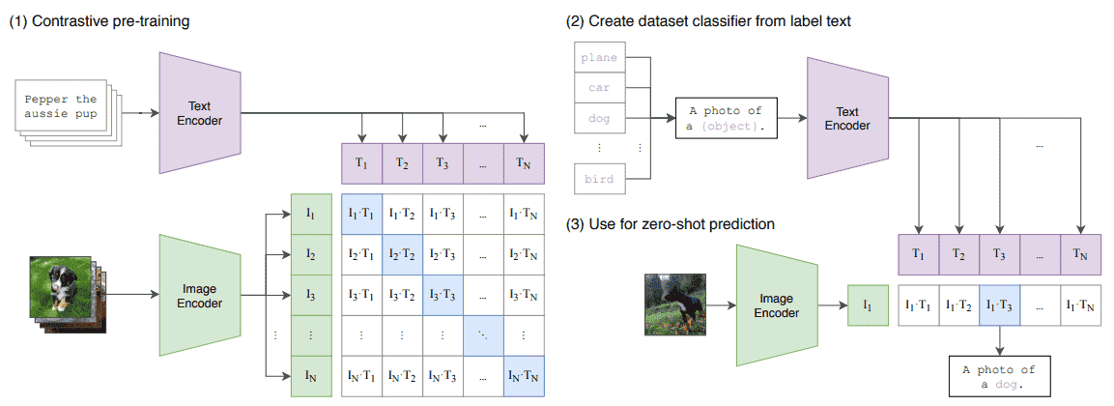
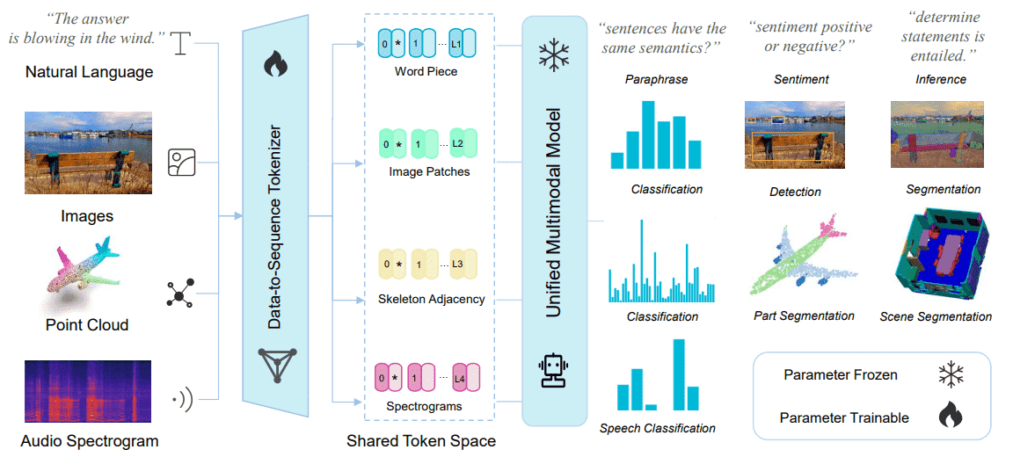
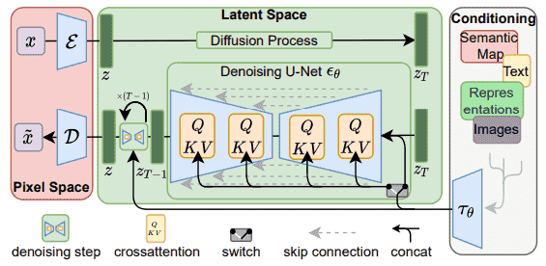
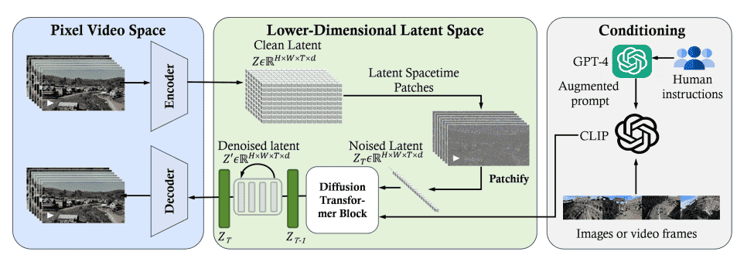
2. 研究现状-多模态、生成预训练模型
研究现状调研
多模态预训练模型的研究成为近期研究的热点
生成预训练模型可以生成逼真的数据样本
图文预训练大模型CLIP
多模态预训练大模型Meta-Transformer
图像生成大模型Diffusion Model
视频生成大模型Sora

Slide 11
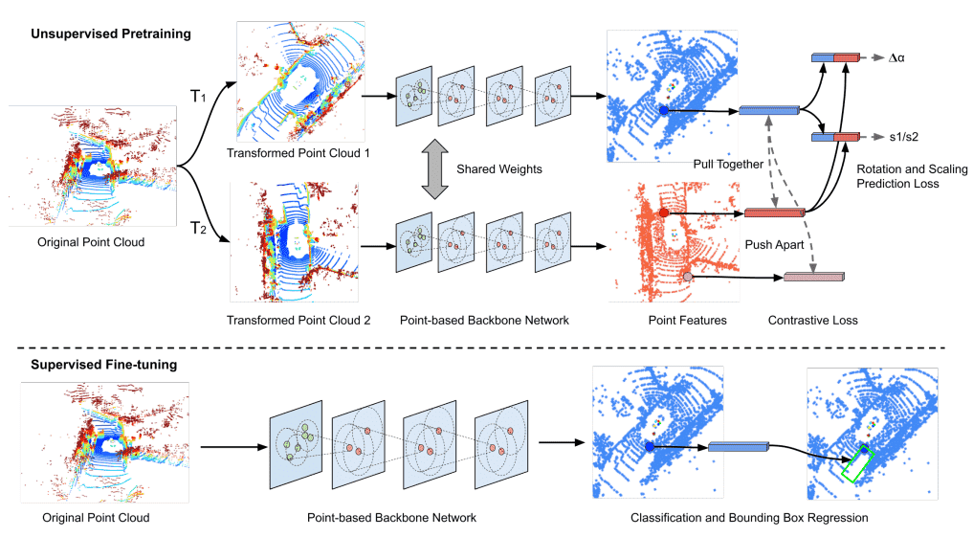
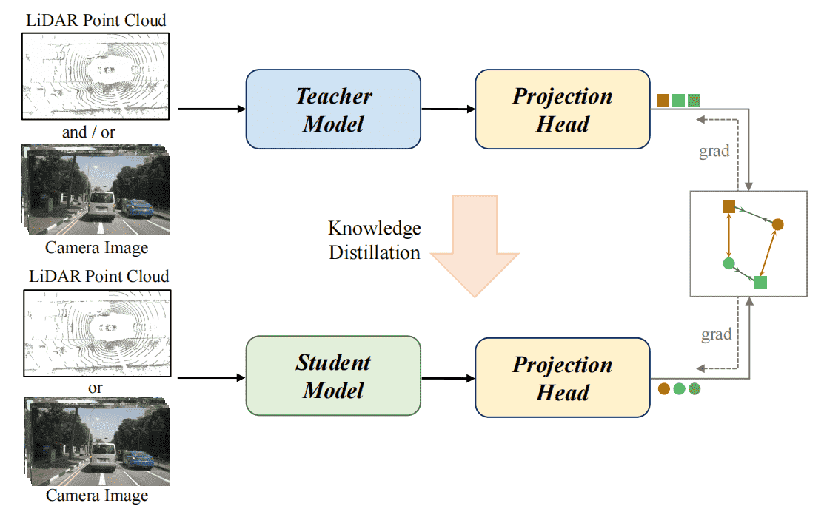
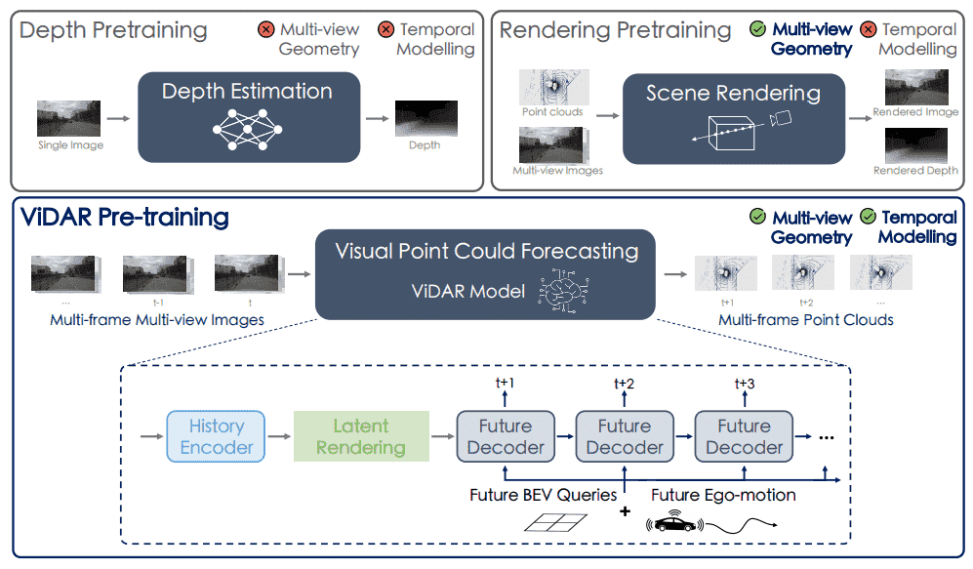
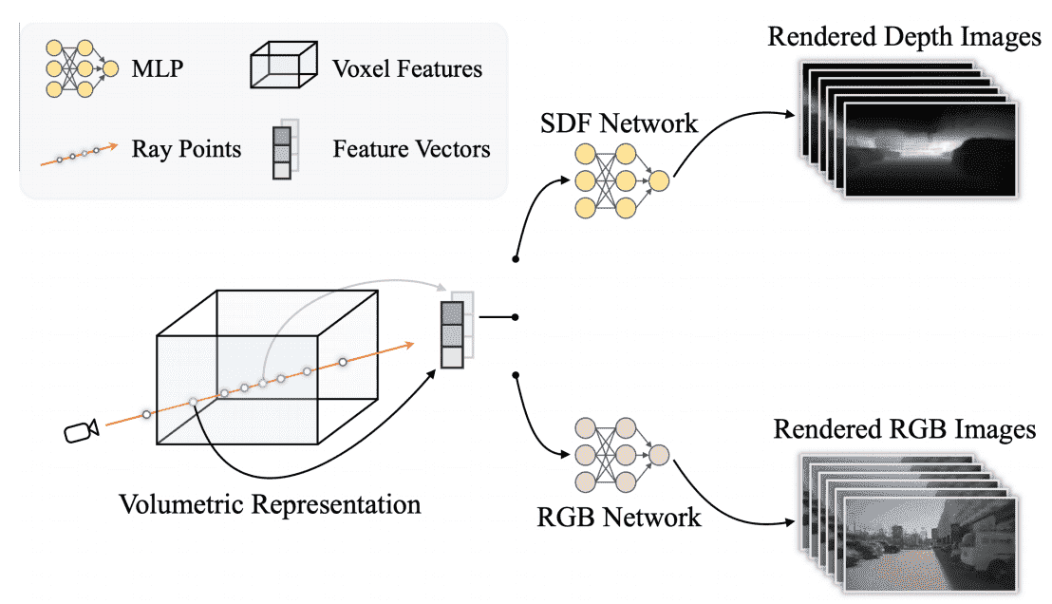
2. 研究现状-自动驾驶预训练模型
研究现状调研
近期面相自动驾驶模型预训练的研究增多
基于对比学习的预训练
基于重建的预训练
基于知识蒸馏的预训练
基于渲染的预训练
基于世界模型的预训练

Slide 12
2. 研究现状-自动驾驶预训练模型
研究现状调研
研究现状调研
图文预训练的相关研究
根据数据模态，对文本、图像、多模态和生成的预训练模型进行调研
面向自动驾驶的模型预训练方法
根据方法类型进行了归纳整理，由于自动驾驶场景的特异性，目前研究相对较少

Slide 13
基于场景重建的二维图像预训练
PART THREE

Slide 14
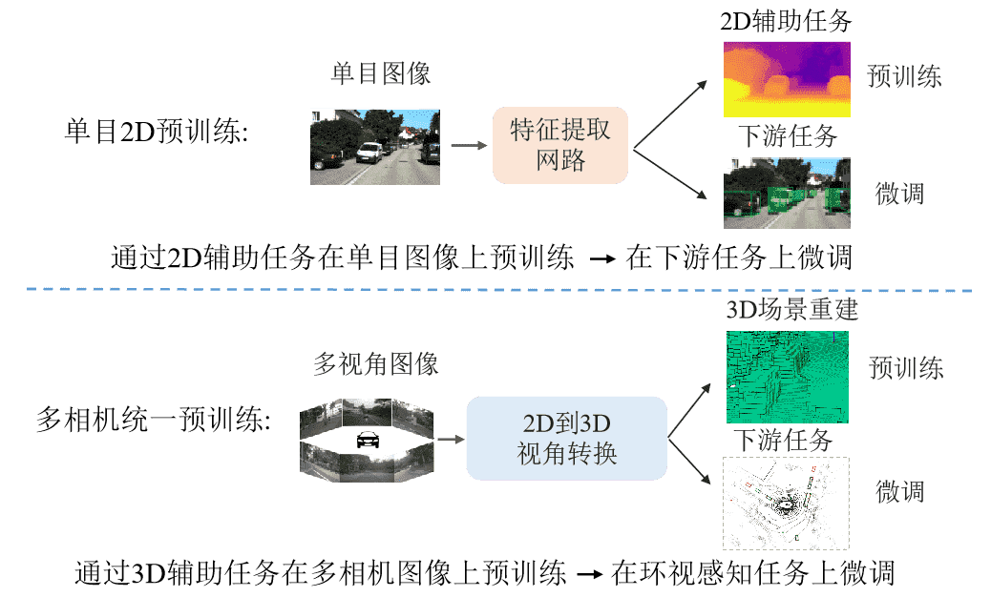
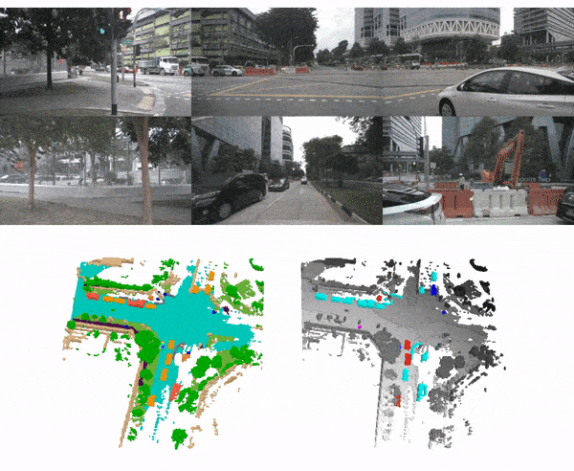
3. 基于场景重建的二维图像预训练方法
基于场景重建的二维图像预训练
二维图像进行三维空间感知的难点
二维图像缺少三维空间结构信息
环视相机多视角几何关系难挖掘
本文提出
基于三维场景重建的二维图像预训练
利用占据栅格进行环视三维场景重建
自动驾驶纯视觉2D预训练和3D预训练对比
自动驾驶纯视觉3D占据栅格预测可视化

Slide 15
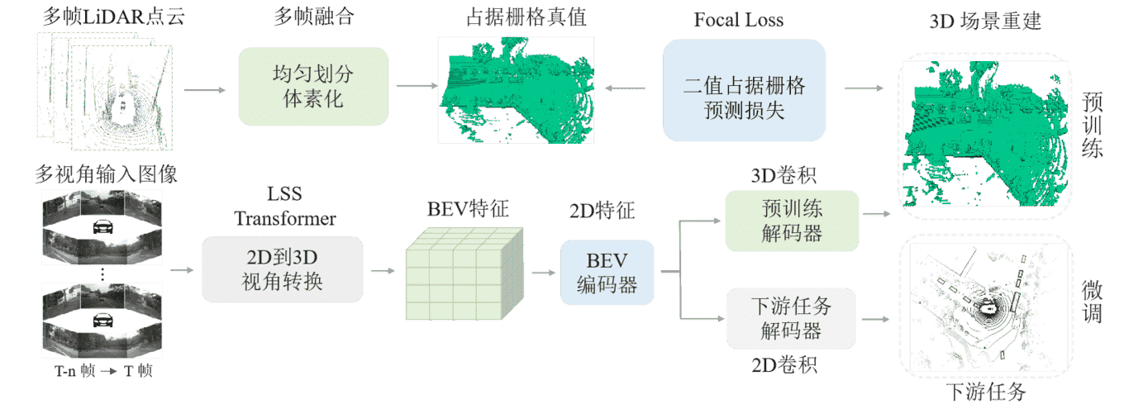
2 面向自动驾驶的模型预训练方法研究
基于场景重建的二维图像预训练
预训练三维占据栅格重建可视化
2.1 基于场景重建的二维图像预训练
开启了基于三维场景重建的自驾二维图像预训练的研究方向
通过三维占据栅格预测，预训练学习三维场景几何先验
论文被上海AI Lab、蔚来汽车、华为等公司关注合作
用75%训练集Fine-tune，可达到100%数据训练精度，具有重要的经济实用价值
多视角图像三维预训练模型UniScene框架
论文被多家自动驾驶公司关注
Chen Min, Liang Xiao, Dawei Zhao, Yiming Nie, Bin Dai. “UniScene: Multi-Camera Unified Pre-training via 3D Scene Reconstruction”, IEEE Robotics and Automation Letters (机器人顶刊RAL2024 发表).

Slide 16
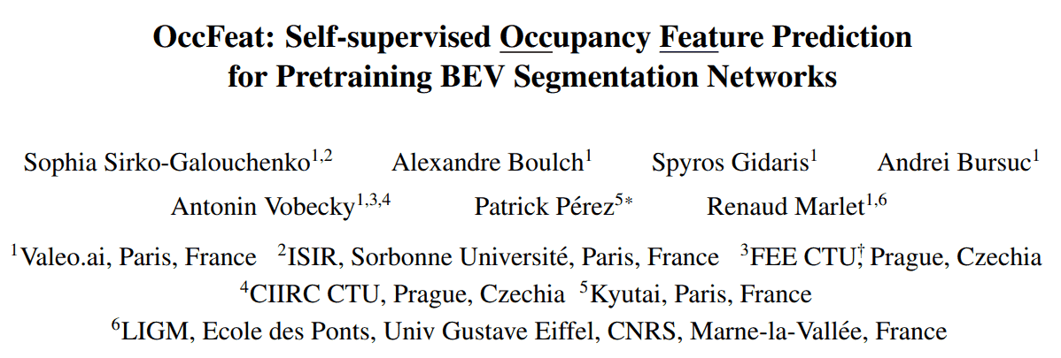
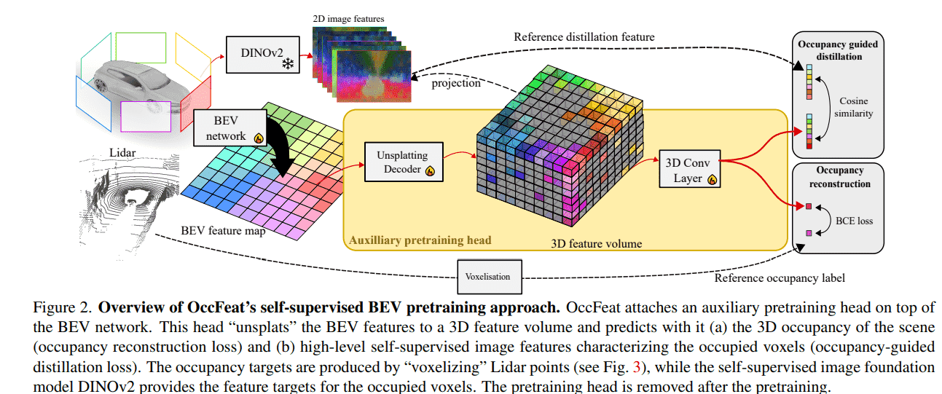
2 面向自动驾驶的模型预训练方法研究
基于场景重建的二维图像预训练
预训练三维占据栅格重建可视化
2.1 基于场景重建的二维图像预训练
开启了基于三维场景重建的自驾二维图像预训练的研究方向
论文被上海AI Lab、蔚来汽车、华为等公司关注合作
法国自动驾驶公司Valeo在我们工作上改进，在CVPR2024上发表基于occupancy的自动驾驶预训练论文
法国自动驾驶公司Valeo的CVPR 2024论文，在我们工作基础上改进

Slide 17
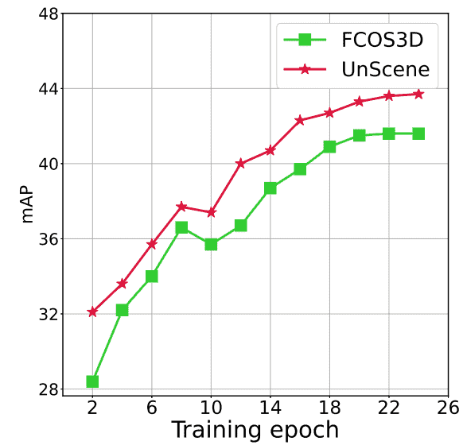
3. 基于场景重建的二维图像预训练方法
基于场景重建的二维图像预训练
实验性能
nuScenes、Waymo、Argoverse 2数据集上的实验表明，预训练提升3D目标检测任务约2%mAP，提升环视语义栅格预测任务约3%mIoU
降低25%的昂贵的3D标注数据依赖，对自动驾驶重要的经济实用价值
在nuScenes验证集上3D目标检测上性能
在Argoverse 2验证集上3D目标检测上性能
预训练模型的收敛曲线

Slide 18
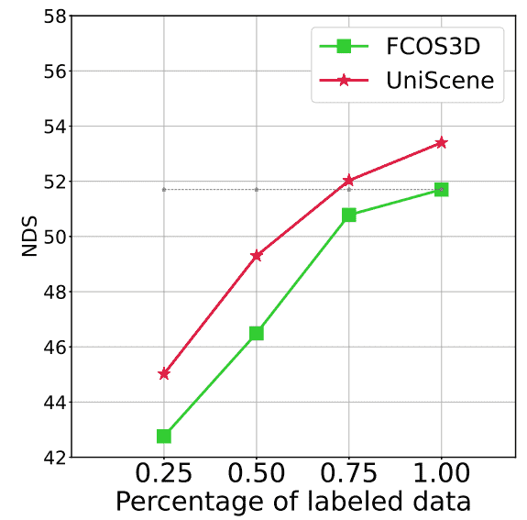
3. 基于场景重建的二维图像预训练方法
基于场景重建的二维图像预训练
实验性能
nuScenes、Waymo、Argoverse 2数据集上的实验表明，预训练提升3D目标检测任务约2%mAP，提升环视语义栅格预测任务约3%mIoU
降低25%的昂贵的3D标注数据依赖，对自动驾驶重要的经济实用价值
语义真值监督的影响
预训练方法和知识蒸馏方法对比
在Waymo验证集上3D目标检测上性能
在环视语义场景补全任务的实验结果
不同比例真值对预训练模型的影响

Slide 19
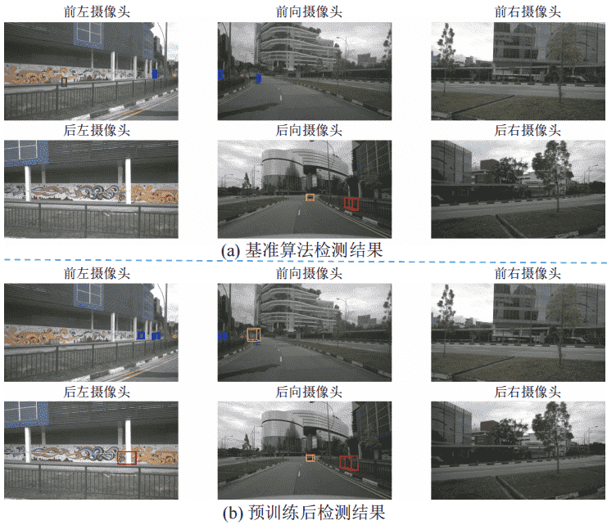
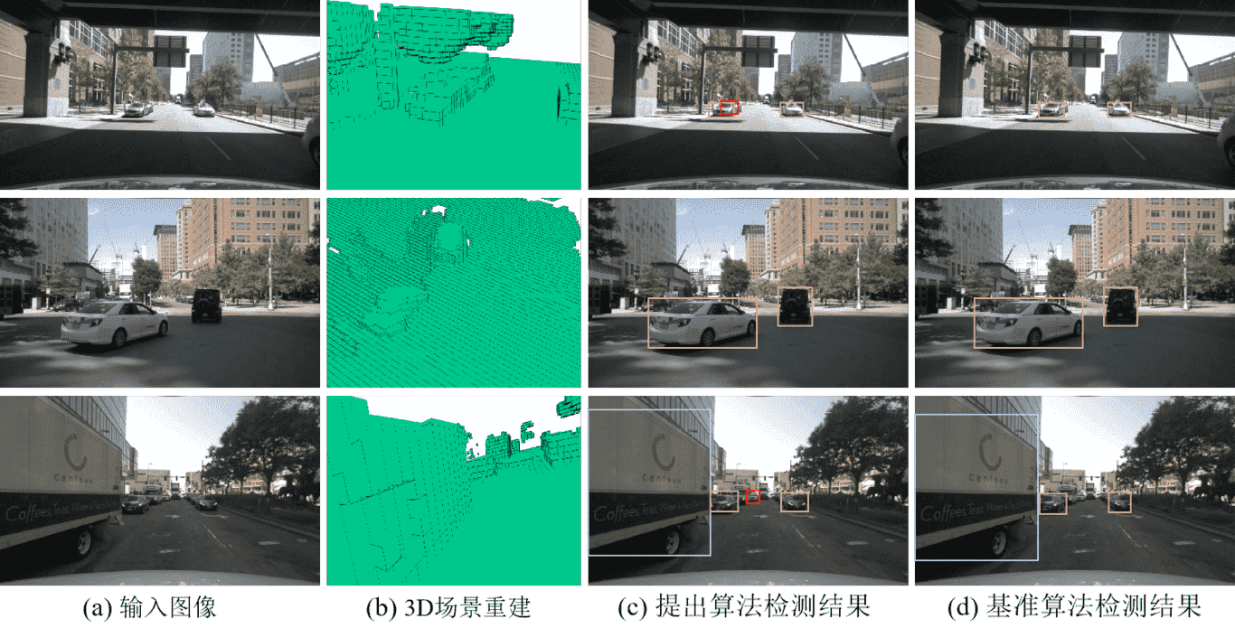
3. 基于场景重建的二维图像预训练方法
基于场景重建的二维图像预训练
实验性能
预训练提升BEV感知的3D目标检测任务约2%的mAP，提升环视语义占据栅格预测任务约3%的mIoU
降低25%的昂贵的3D标注数据依赖，对自动驾驶重要的经济实用价值
3D检测结果可视化
场景重建结果可视化

Slide 20
3. 本章小结
基于场景重建的二维图像预训练
研究内容
本章对自动驾驶领域图像数据的模型预训练展开研究
提出了基于三维场景重建的二维图像预训练方法
创新点与贡献
针对二维图像缺少深度信息等问题，本章设计了基于三维占据栅格预测的辅助任务
预训练模型提升三维目标检测、语义分割和运动预测等下游任务性能，降低训练标注数据量

Slide 21
基于占据掩码的三维点云预训练
PART FOUR

Slide 22
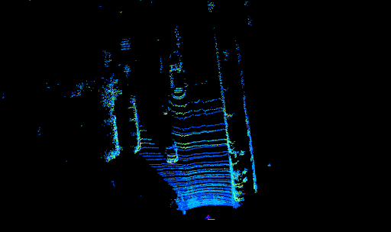
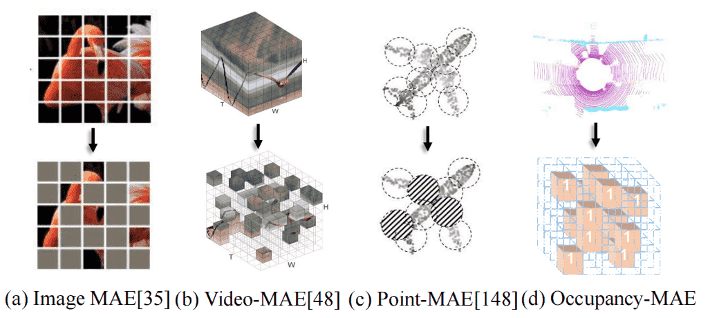
4. 基于占据掩码的三维点云预训练方法
基于占据掩码的三维点云预训练
大规模三维点云预训练学习难点
LiDAR点云的稀疏性、分布不一致性
自动驾驶室外LiDAR点云数据规模大
本文提出
基于掩码自编码器的三维点云预训练
距离感知随机掩码策略、稀疏3D卷积Encoder
LiDAR点云具有稀疏性、分布不一致性、数据规模大等特性，自监督预训练难度大

Slide 23
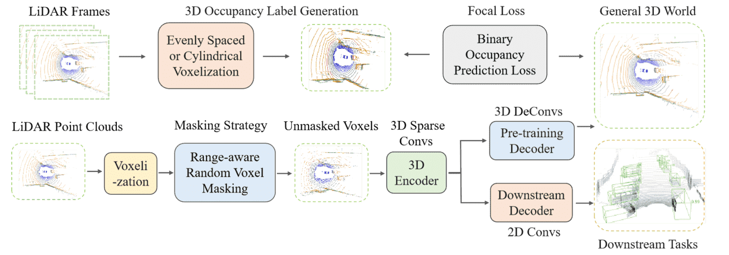
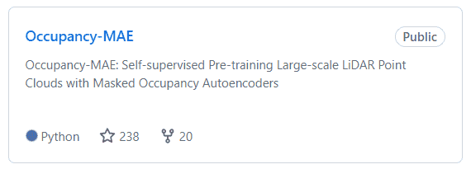
4. 基于占据掩码的三维点云预训练方法
基于占据掩码的三维点云预训练
提出基于占据掩码的大规模点云预训练模型Occupany-MAE
设计了基于掩码自编码器的辅助任务，通过预训练让模型掌握缺失占据信息补全的能力
设计距离感知的掩码策略、3D稀疏编码器、轻量级解码器
Chen Min, Liang Xiao, Dawei Zhao, Yiming Nie, Bin Dai. “Occupancy-MAE: Self-Supervised Pre-Training Large-Scale LiDAR Point Clouds With Masked Occupancy Autoencoders”, IEEE Transactions on Intelligent Vehicles (智能交通顶刊，SCI 1区TIV发表). 2023.
提出基于占据掩码的大规模点云预训练模型Occupany-MAE

Slide 24
4. 基于占据掩码的三维点云预训练方法
基于占据掩码的三维点云预训练
提出基于占据掩码的大规模点云预训练模型Occupany-MAE
设计了基于掩码自编码器的辅助任务，通过预训练让模型掌握缺失占据信息补全的能力
被多篇CVPR、ICCV等论文引用、改进
CVPR 2023 ALSO
AAAI 2024 BEV-MAE

Slide 25
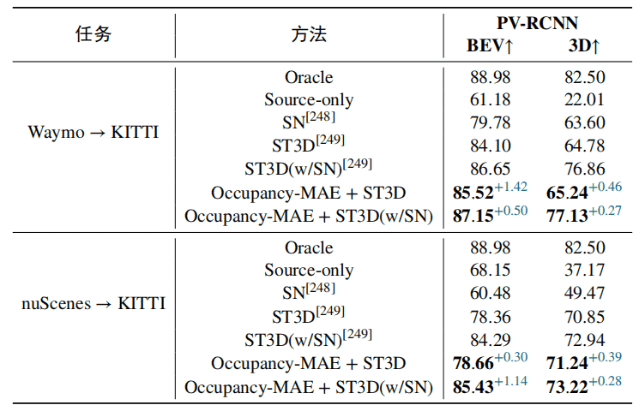
4. 基于占据掩码的三维点云预训练方法
基于占据掩码的三维点云预训练
实验性能
ONCE、KITTI、Waymo和 nuScenes等数据集上的实验表明，预训练有效提升3D点云目标检测、3D语义分割、3D多目标跟踪、无监督领域自适应等多种任务性能
降低昂贵的3D点云标注需求，提升远处、小目标等困难样本的识别能力
ONCE数据集上在3D点云目标检测任务上的性能
KITTI数据集上在3D点云目标检测任务上的性能
在无监督领域自适应任务的实验结果
Waymo数据集上在3D点云目标检测任务上的性能

Slide 26
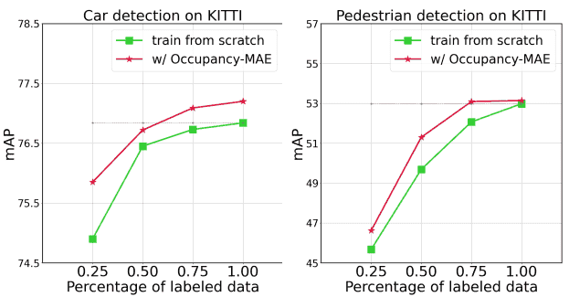
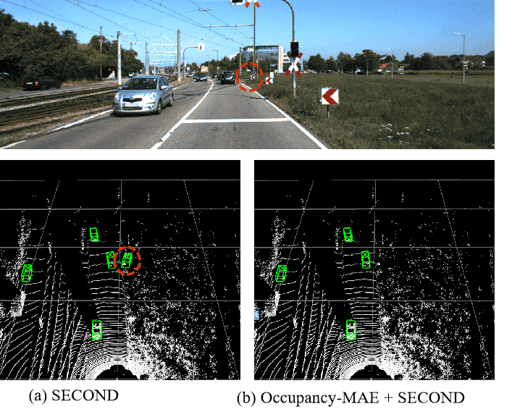
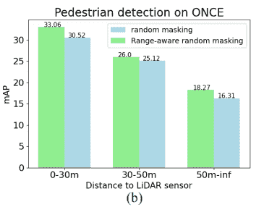
4. 基于占据掩码的三维点云预训练方法
基于占据掩码的三维点云预训练
实验性能
ONCE、KITTI、Waymo和 nuScenes等数据集上的实验表明，预训练有效提升3D点云目标检测、3D语义分割、3D多目标跟踪、无监督领域自适应等多种任务性能
降低昂贵的3D点云标注需求，提升远处、小目标等困难样本的识别能力
nuScenes数据集上在3D点云语义分割任务上的性能
nuScenes数据集上在3D点云目标跟踪任务上的性能
Occupany-MAE可以有效降低3D标注数据依赖
Occupany-MAE 3D检测结果可视化

Slide 27
4. 本章小结
基于占据掩码的三维点云预训练
研究内容
本章对自动驾驶领域LiDAR数据的模型预训练展开研究
提出了基于占据掩码的三维点云预训练方法
创新点与贡献
针对三维点云分布稀疏、数据量大等问题，本章设计了基于掩码自编码器的辅助任务
预训练模型提升三维目标检测、语义分割、目标跟踪和领域自适应等下游任务性能，降低训练标注数据量

Slide 28
基于世界模型的四维时序预训练
PART FIVE

Slide 29
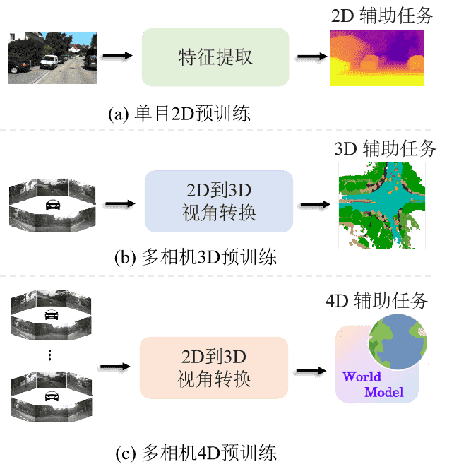
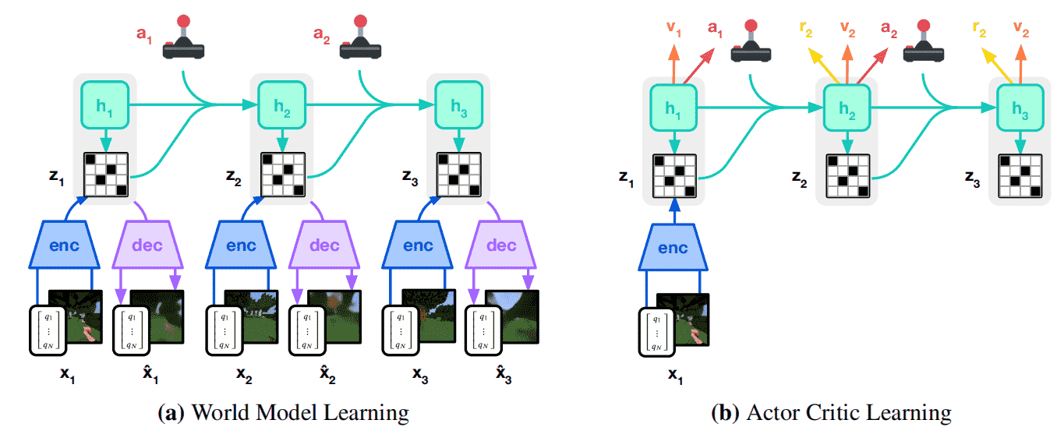
5. 基于世界模型的四维时序预训练方法
基于世界模型的四维时序预训练
自动驾驶四维时空数据预训练学习难点
自动驾驶本质是4D场景理解任务
目前的预训练忽视了时序建模，即预测能力
本文提出
基于世界模型的自动驾驶四维预训练方法
世界模型：输入当前观测(图像、状态等)和即将采取的动作、根据模型对世界的记忆和理解、预测下一个可能得观测(图像、状态)和动作
自动驾驶2D、3D、4D预训练方法对比
强化学习世界模型Dreamer V3

Slide 30
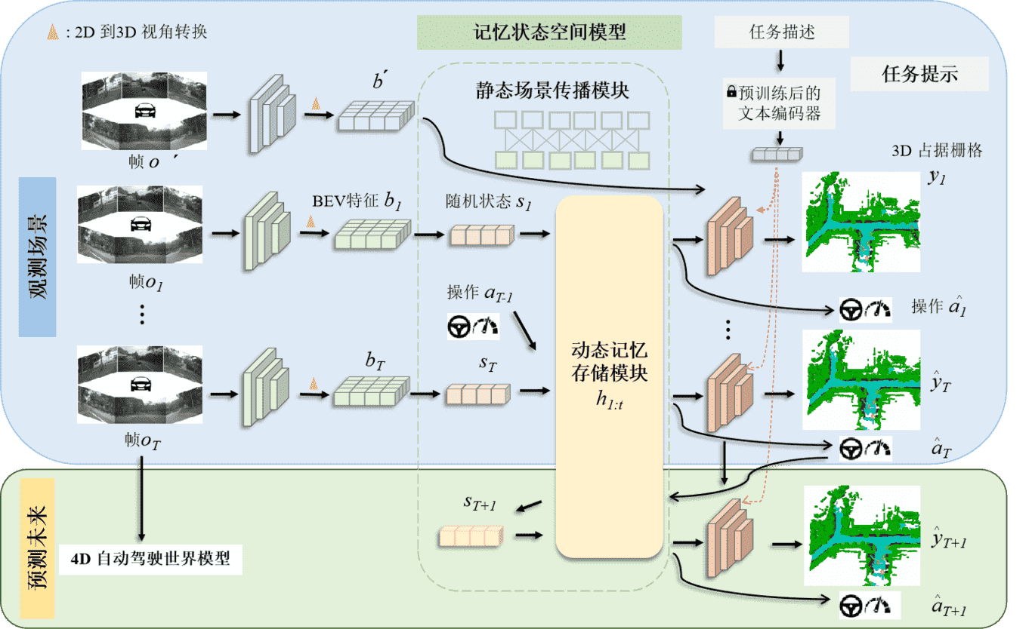
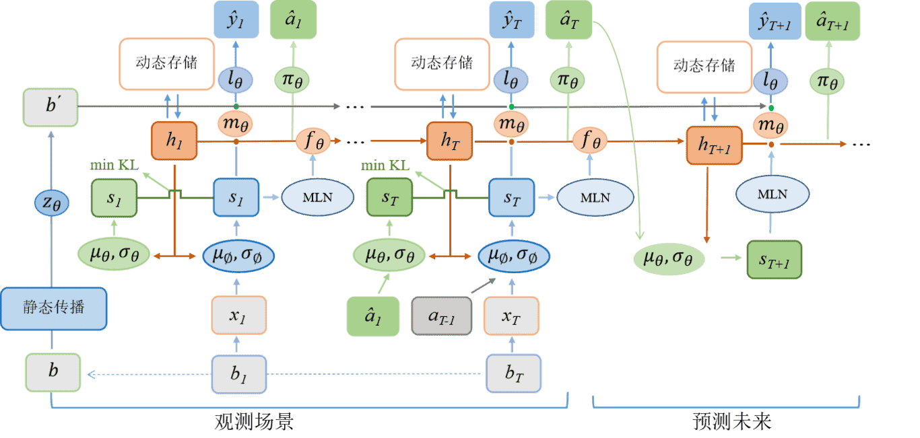
5. 基于世界模型的四维时序预训练方法
基于世界模型的四维时序预训练
提出基于世界模型的四维时序预训练模型DriveWorld
设计了基于世界模型World Model的辅助任务，通过预训练让模型掌握3D场景重建和预测未来的能力
提出了Memory State-Space Model对时空信息分别建模，设计了Task Prompt自适应提取不同任务需要的信息
Chen Min, Dawei Zhao, Liang Xiao, Jian Zhao, Junliang Xing, Yulan Guo, Liping Jing, Yiming Nie, Bin Dai. “DriveWorld: 4D Pre-trained Scene Understanding via World Models for Autonomous Driving”, (CVPR2024接收).
提出基于世界模型的四维时序预训练模型DriveWorld
提出的Memory State-Space Model

Slide 31
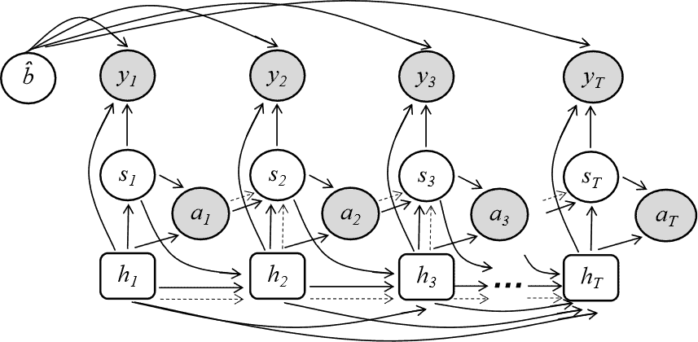
5. 基于世界模型的四维时序预训练方法
基于世界模型的四维时序预训练
提出基于世界模型的四维时序预训练模型DriveWorld
设计了基于世界模型World Model的辅助任务，通过预训练让模型掌握3D场景重建和预测未来的能力
提出了Memory State-Space Model对时空信息分别建模，设计了Task Prompt自适应提取不同任务需要的信息
图模型
损失函数
提出基于世界模型的四维时序预训练模型DriveWorld

Slide 32
5. 基于世界模型的四维时序预训练方法
基于世界模型的四维时序预训练
提出基于世界模型的四维时序预训练模型DriveWorld
设计了基于世界模型World Model的辅助任务，通过预训练让模型掌握3D场景重建和预测未来的能力
提出了Memory State-Space Model对时空信息分别建模，设计了Task Prompt自适应提取不同任务需要的信息
图模型
损失函数
提出基于世界模型的四维时序预训练模型DriveWorld

Slide 33
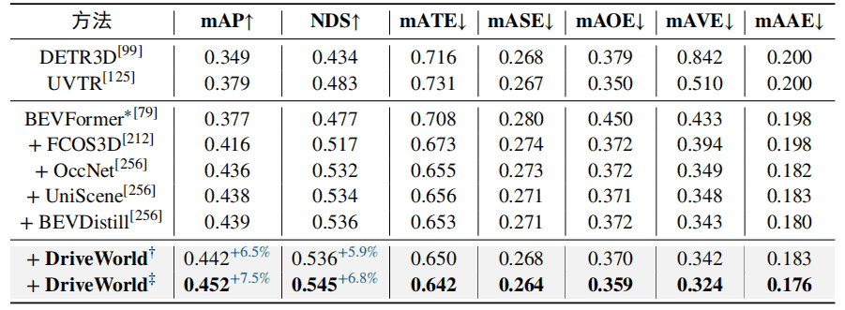
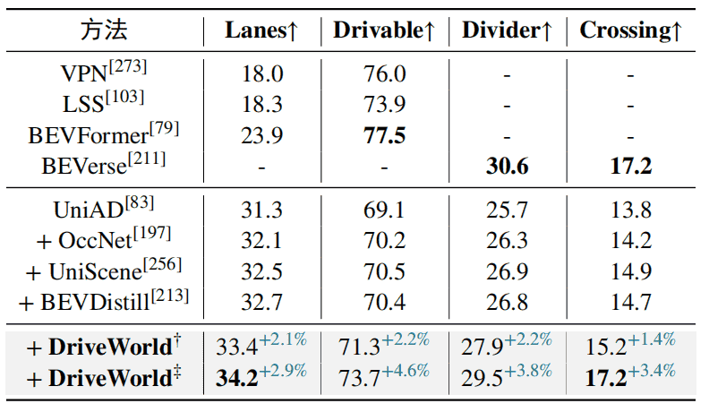
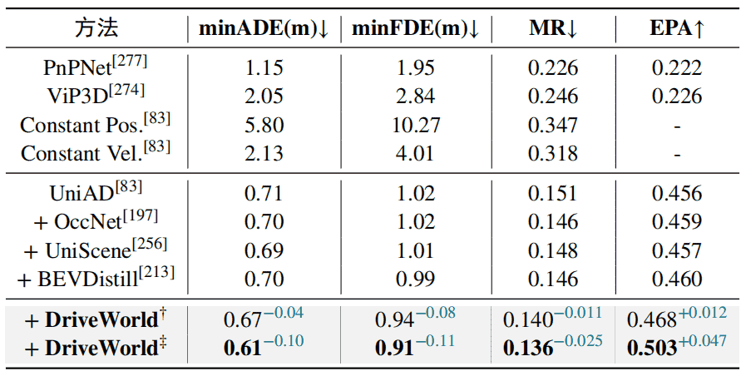
5. 基于世界模型的四维时序预训练方法
基于世界模型的四维时序预训练
实验性能
在nuScenes和OpenScene上预训练，有效提升3D目标检测、3D语义分割、3D多目标跟踪、运动预测、规划等自动驾驶下游任务性能，降低标注数据量，提升端到端自动驾驶大模型UniAD性能
3D目标检测任务上的性能
在线地图分割任务上的性能
运动预测任务上的性能
规划任务上的性能

Slide 34
5. 基于世界模型的四维时序预训练方法
基于世界模型的四维时序预训练
实验性能
在nuScenes和OpenScene上预训练，有效提升3D目标检测、3D语义分割、3D多目标跟踪、运动预测、规划等自动驾驶下游任务性能，降低标注数据量，提升端到端自动驾驶大模型UniAD性能
不同提示的特征可视化
3D占据栅格预测可视化

Slide 35
5. 本章小结
基于世界模型的四维时序预训练
研究内容
本章对自动驾驶领域四维时序数据的模型预训练展开研究
提出了基于世界模型的四维时序预训练方法
创新点与贡献
针对未来场景难以预测等问题，本章设计了基于世界模型的辅助任务
在自动驾驶端到端大模型UniAD上实验表明，预训练模型提升三维目标检测、语义分割、运动预测、规划等下游任务性能，降低训练用的标注数据数量

Slide 36
总结与展望
PART SIX

Slide 37
6. 总结与展望
总结
主要贡献
针对二维图像缺少三维空间结构信息的问题，提出了基于场景重建的二维图像预训练方法
针对三维激光雷达点云分布稀疏的问题，提出了基于占据掩码的三维点云预训练方法
针对自动驾驶场景四维时序变化难以预测的问题，提出了基于世界模型的四维时序预训练方法
二维图像预训练
三维点云预训练
四维时序预训练

Slide 38
6. 总结与展望
总结
研究展望
大规模自动驾驶预训练
海量未标注数据进行大规模自动驾驶预训练，设计自动驾驶大模型网络
基于场景重建的预训练数据生成
NeRF和3D Gaussian Splatting等生成高度逼真的三维场景，进行自监督预训练
具身感知的端到端自动驾驶大模型
与现实世界交互，突破机器人领域的规模效应，构建自动驾驶基础大模型

Slide 39
攻读博士期间取得的科研成果 发表一作论文5篇，包括CVPR、ICRA、RAL、TIV等顶级会议与期刊，Google Scholar Citation 总计457次
总结
1. Chen Min, Dawei Zhao, Liang Xiao, Jian Zhao, Xinli Xu, Zheng Zhu, Lei Jin, Jianshu Li, Yulan Guo, Junliang Xing, Liping Jing, Yiming Nie, Bin Dai. DriveWorld: 4D Pre-trained Scene Understanding via World Models for Autonomous Driving[C]. IEEE/CVF Computer Vision and Pattern Recognition Conference (CVPR发表), 2024. (一作，CCF-A)
2. Chen Min, Liang Xiao, Dawei Zhao, Yiming Nie, Bin Dai. Occupancy-MAE: Self-Supervised Pre-Training Large-Scale LiDAR Point Clouds With Masked Occupancy Autoencoders[J]. IEEE Transactions on Intelligent Vehicles (TIV发表), 2023. (一作，SCI-1)
3. Chen Min, Liang Xiao, Dawei Zhao, Yiming Nie, Bin Dai. Multi-Camera Unified Pre-Training Via 3D Scene Reconstruction[J]. IEEE Robotics and Automation Letters (RAL发表), 2024. (一作，机器人顶刊)
4. Chen Min, Weizhong Jiang, Dawei Zhao, Jiaolong Xu, Liang Xiao, Yiming Nie, Bin Dai. ORFD: A Dataset and Benchmark for Off-road Freespace Detection[C]. International Conference on Robotics and Automation (ICRA发表), 2022. (一作，CCF-B，机器人顶会)
5. Chen Min, Jiaolong Xu, Liang Xiao, Dawei Zhao, Yiming Nie, Bin Dai. Attentional Graph Neural Network for Parking-slot Detection[J]. IEEE Robotics and Automation Letters (RAL发表), 2021. (一作，机器人顶刊)
6. Zizhuang Wei, Qingtian Zhu, Chen Min, Yisong Chen, Guoping Wang. AA-RMVSNet: Adaptive Aggregation Recurrent Multi-view Stereo Network[C]. IEEE/CVF International Conference on Computer Vision (ICCV发表), 2021. (三作，CCF-A)
7. Zizhuang Wei, Qingtian Zhu, Chen Min, Yisong Chen, Guoping Wang. Bidirectional Hybrid LSTM based Recurrent Neural Network for Multi-view Stereo[J]. IEEE Transactions on Visualization and Computer Graphics (TVCG发表), 2022. ( 三作，SCI-1, CCF-A)
8. Zheng Zhu, Xiaofeng Wang, Wangbo Zhao, Chen Min, Nianchen Deng, Min Dou, Yuqi Wang, Botian Shi, Kai Wang, Chi Zhang, Yang You, Zhaoxiang Zhang, Dawei Zhao, Liang Xiao, Jian Zhao, Jiwen Lu, Guan Huang. Is Sora a World Simulator? A Comprehensive Survey on General World Models and Beyond [J]. IEEE Transactions on Pattern Analysis and Machine Intelligence (TPAMI在投).

Slide 40
谢谢！
请各位老师指导和提问

